Slide 1
Pázmány Péter Katolikus Egyetem Szlavisztika alapszak – orosz szakirány
Szakfelelős:
Dr. habil. Horváth Géza
Tanszékvezető
Orosz Tanszék

Slide 2
A nyelvszak –
kulcs a humán tudományokhoz
a személyközi kapcsolatokhoz (pszichológia, antropológia)
társadalmi kapcsolatok kutatásához (történelem, politikatudomány, szociológia, néprajz, folklór)
a kultúra megértéséhez (irodalom, művészet, művelődéstörténet, vallás, esztétika)

Slide 3
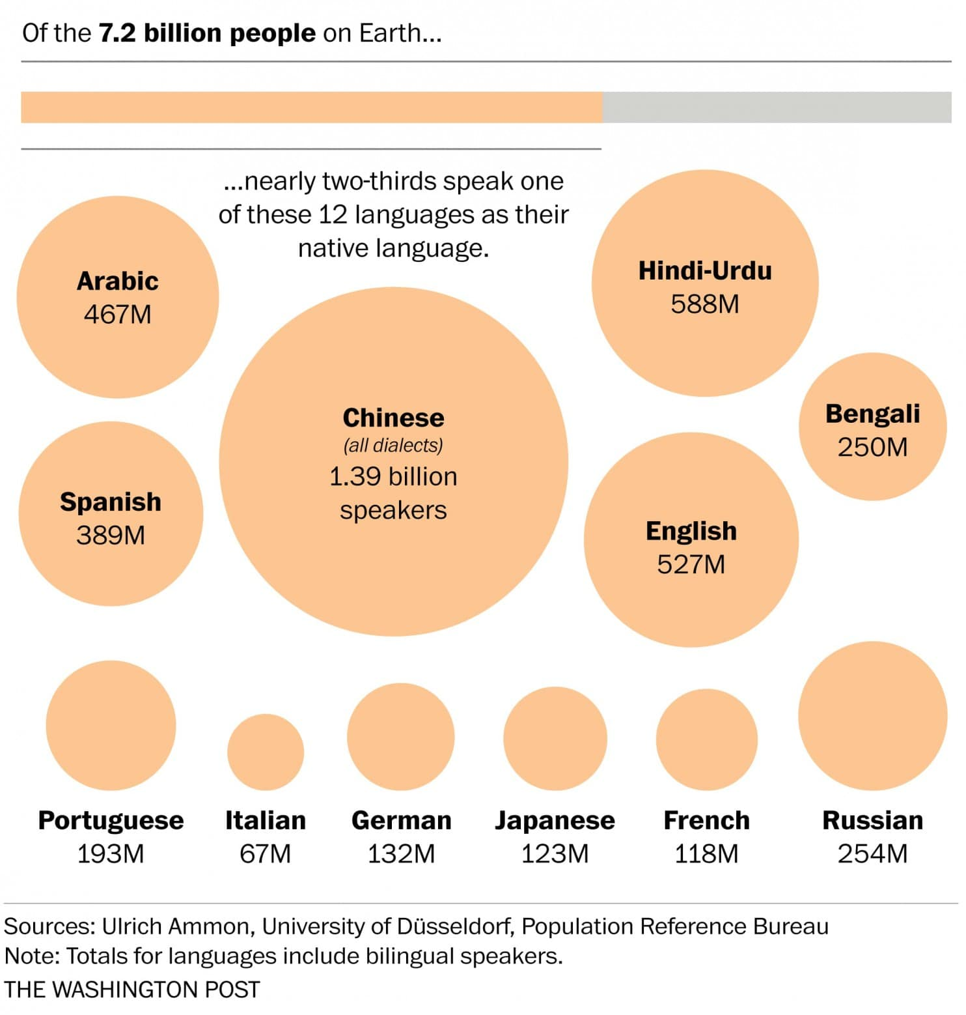
Az orosz nyelv helyzete a világban

Slide 4
SZLAVISZTIKA- OROSZ SZAKIRÁNY
A képzés célja olyan általános szlavisztikai műveltséggel rendelkező szakemberek képzése, akik
egy szláv nyelvet legalább középfokú, egy másik szláv nyelvet (nálunk: a lengyelt) legalább alapfokú szinten szóban és írásban használni tudnak
átfogó tájékozottsággal rendelkeznek a szláv kultúráról
ezen ismeretek és készségek birtokában képesek szakmájuk gyakorlati alkalmazására.
A képzési idő: 6 félév (3 év)Államilag finanszírozott és költségtérítéses formában is.
Slavonic Studies (Philologist in Russian Studies) / Szlavisztika, orosz alapszakos bölcsész

Slide 5
Kinek ajánljuk?
- aki szívesen tanul nyelvet, sőt nyelveket (orosz és lengyel);
- aki nyitott idegen kultúrákra, egy másik nép, másik ország szokásaira, kultúrájára, mentalitására, történelmére, politikájára;
- aki szeret új dolgokat kipróbálni, világot látni (ösztöndíjas nyelvtanulási lehetőségek Moszkvában, Novoszibirszkben, Tomszkban, Szentpéterváron, Krakkóban, Varsóban);
akik vonzódnak a művészethez, színházhoz, zenéhez, filmhez, a kortárs irodalmi és művészeti jelenségekhez.

Slide 6
Fordító-tolmács mesterszak
másik 50 kredites társadalomtudományi minor szak (politikatudományok, nemzetközi tanulmányok, szociológia)
Továbbtanulás nemzetközi tanulmányok, politikatudomány mesterszak
másik nyelv szak 50 kredites minor szak (lengyel, német, angol, francia, olasz, magyar, kínai, klasszika-filológia)
Elhelyezkedés cégeknél, civil szervezeteknél, médiánál magas szintű orosz és lengyel nyelvtudással, kultúraközvetítés
interkulturális kommunikáció specializáció (lengyel+orosz)
Szlavisztika alapszak (orosz)
(6 félév 120 kredit)
+ 50
Média, kommunikáció 50 kredites minor
Nyelvészet, nyelvtörténet, irodalomtudomány, esztétika (kutatás, tudomány)
Történelem, régészet 50 kredites minor
Pedagógia-pszichológia tárgyak, másik nyelv vagy történelem
Továbbtanulás mesterszakon
Tanárszak
Régészet, történettudomány mesterszak
Doktori Iskola

Slide 7
Bemeneti követelmények:
Orosz nyelvtudás nélkül VAGY orosz nyelvtudással
érettségi magyar nyelv és irodalomból VAGY történelemből
+ érettségi egy további nyelvből (angol, francia, horvát, német, spanyol, olasz, latin, orosz, román, szerb, szlovák, szlovén, ukrán)
két vizsgatárgy közül az egyiket emelt szinten kell teljesíteni.

Slide 8
Kimeneti követelmények
A diplomához elvárt nyelvtudás szintje: B2
Minőségi képzés: az oktatás a nyelvi szintnek megfelelő osztott csoportokban
Képzés előzetes nyelvtudás nélkül
Képzés előzetes nyelvtudással

Slide 9
A képzés szerkezete
Három szintű csoportbontás:
- teljesen kezdők (A0, A1): magyar anyanyelvű tanárok + heti 2-4 órában anyanyelvi lektor segíti a munkát. A 3. félévtől orosz nyelvű órák hallgatása
- haladók (A2-B1): orosz és magyar anyanyelvű tanárok, a 2. félévtől orosz nyelven hallgatott tárgyak, orosz nyelvű tananyagok, felkészítés a B2-es vagy (a kiemelkedőket) C1-es nyelvvizsgára
- B2 tudás felett, ill. anyanyelvű hallgatók: orosz anyanyelvi lektor tartja az órákat (írás, fogalmazás, stilisztika, szaknyelv), orosz nyelvű tananyagok, és felkészít a C1/C2 nyelvvizsgára
Nappali és levelező tagozaton is folyik oktatás (jelenleg 17 nappalis és 22 levelezős hallgatónk van az első évfolyamon)

Slide 10
A képzés profilja - Milyen tárgyak lesznek?
Nyelvi, nyelvészeti tárgyak heti 8-10 órában nyelvtanulás fordítás, tolmácsolás, műfordítás, a mai orosz nyelv, a média nyelve és műfajai, választható: üzleti nyelv, turizmus-vendéglátás szaknyelve, Magyar országismeret oroszul (idegenvezetés), igény szerint további szaknyelvek (jogi, politikai)
Kultúra, művészet, irodalom
Az orosz irodalom európai kontextusban, Kortárs orosz irodalom, Szláv színház és filmművészet, Bizánci művészet, Az orosz populáris kultúra a 20-21. században.
Történelemmel, politikával, társadalommal kapcsolatos tárgyak
A keleti és a nyugati szlávok története, Fejezetek az orosz civilizáció történetéből, A posztszovjet Oroszország (1991-2019), Az ortodox kereszténység

Slide 11
Elhelyezkedési, továbbtanulási lehetőségek
- a médiában (újságíróként vagy tudósítóként)
- a diplomáciában (külügyi szolgálatoknál, követségeknél, európai szervezeteknél (EP-asszisztensként, tanácsadóként)
- politikai vagy gazdasági elemzőként, Oroszország-szakértőként
- nyelvtanárként
- oroszországi magyar kulturális szervezeteknél (Moszkvai Magyar Kulturális Intézet), magyarországi orosz kulturális szervezeteknél (Orosz Kulturális Központ)
- fordítóként, tolmácsként, műfordítóként
- könyvszerkesztőként, digitális szerkesztőként
- az üzleti életben, vállalkozásoknál, vendéglátásban, kereskedelemben
- idegenforgalomban (idegenvezetőként)
- művelődési, civil, egyházi, vállalkozói szervezeteknél
- színházaknál, kulturális intézményeknél
- állami vagy önkormányzati intézményeknél
- kutatóként, tudományos munkatársként (PhD)

Slide 12
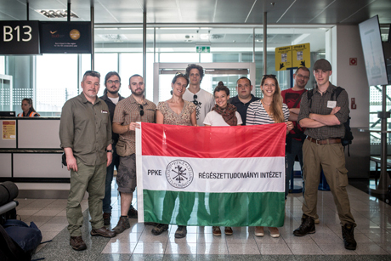
Az elmúlt évek magyar őstörténeti régészeti eredményei kapcsán felmerült annak igénye, hogy az Urál délkeleti régiójában lévő Cseljabinszk megyében talált, az Uelgi-tó partján fekvő régészeti lelőhely feltárásába a magyar kutatás is bekapcsolódjon. Az erdős sztyeppi környezetben fekvő lelőhelyen több korszakban éltek, temetkeztek emberek a 8-13. század között, magyar szempontból a 9-10. századi horizont érdekes.
A Pázmányos szlavisztikában rejlő lehetőségek – néhány példa
Orosz-Magyar Uráli Régészeti Expedíció a Pázmányon 2012-2018

Slide 13
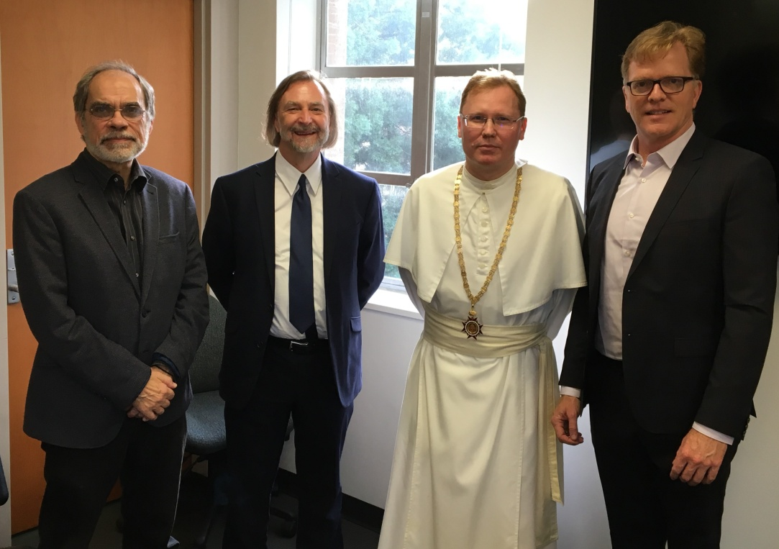
Szlavisztikai kapcsolatok a világban
A bölcsészettudományi kutatási és oktatási területekre vonatkozó általános együttműködési megállapodást írt alá Szuromi Szabolcs Anzelm, a PPKE rektora a UCLA-vel 2019. január 11-én Los Angelesben. A dokumentum aláírása nemcsak az örmény tanulmányok területén történő együttműködést biztosítja, hanem kiterjed a PPKE Bölcsészet-és Társadalomtudományi Karának több területére is: a történettudományra, a Közép-Európa tanulmányokra és a szlavisztikára.

Slide 14
Miért érdekes ma az orosz nyelv és kultúra a világban?
MÁS, mint az európai kultúra, ORIGINÁLIS, titokzatos, más formákat követ, irracionális, messianisztikus
a „legek” és a „végletek” országa: fantasztikus természeti kincsekkel, kis népekkel (tatárok, cserkeszek, oszétok, csecsenek stb.), titkokkal (Tunguzka, lágerek), világtól elzárt népcsoportokkal (sámánizmus, finnugor népek), kolostorokkal, óhitű közösségekkel
a két, méreteivel is lenyűgöző „rivális” nagyváros: Moszkva „Anyácska” (12 millió lakos), és Észak Velencéje, Szentpétervár (5 millió lakos)
az új Oroszország, az új orosz identitás születőben van: itt zajlott egy 70 éves kísérlet, a szovjet kísérlet: drámai sokk a 90-es években)

Slide 15
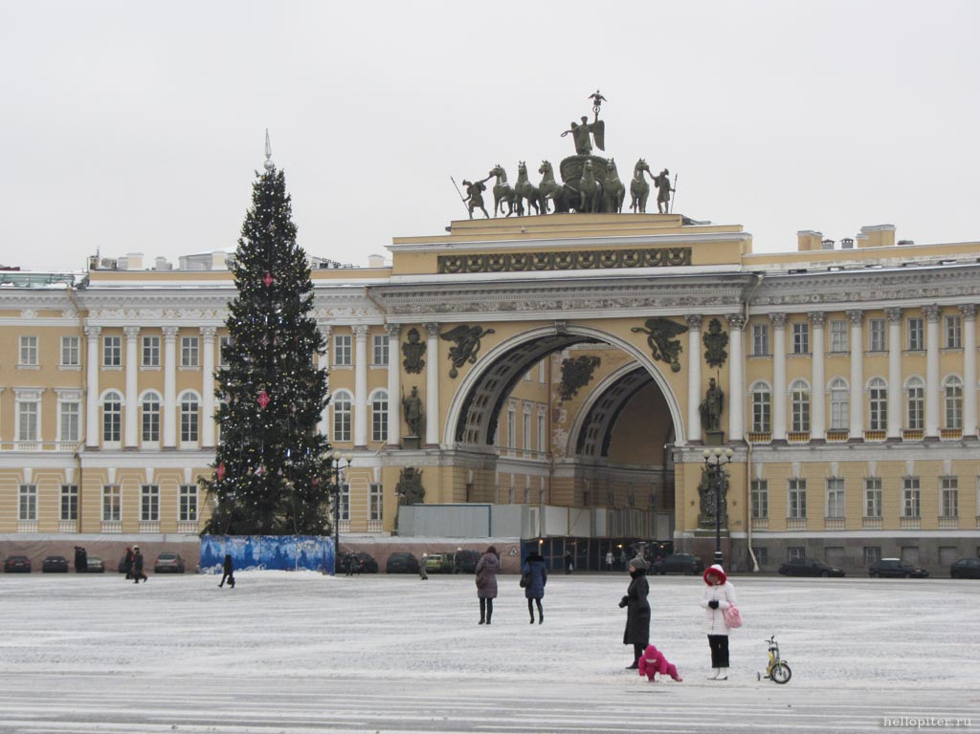
Moszkva - Pétervár

Slide 16
A mai orosz kultúra
Az orosz irodalom egyetemes értékeket felmutató szerzői Puskin, Gogol, Dosztojevszkij, Tolsztoj, Csehov) és a posztmodern és a kortárs orosz irodalom világsztárjai (Ulickaja, Pelevin, Szorokin, Tolsztaja, Akunyin, Vodolazkin)
A régi (Eizenstien, Tarkovszkij, Nyikita Mihalkov, Bortko) és új orosz filmek Szerebrennyikov (A tanuló, A nyár), Zvjagincev (Jelena, Leviatán, Szeretet nélkül)
Az orosz színházi kultúra (Dmitrij Krimov, Csehov a világ színpadain), régi és új zenei kultúra (Muszorgszkij, Csajkovszkij Sosztakovics)
Az orosz pop és rock kultúra – Akvárium, Kino, Monyétocska, Leningrád

Slide 17
Perspektivikus gazdasági-kereskedelmi kapcsolatok
turizmus (Hévíz), kulturális rendezvények (magyar kulturális évad, szentpétervári fesztivál, a Budapesti Tavaszi Fesztivál kiemelt vendége az orosz zene és az orosz balett lesz)
Az Oroszországba irányuló export bővülése (gyógyszerek, gabona, vezetékes távbeszélő és távíró készülék, videotelefon,stb.)
kutatási és technológia-exporton alapuló együttműködések, high-tech együttműködések
vegyesvállalatok alapítása, műszaki-fejlesztési kooperáció kidolgozása
tartós oroszországi vállalati kapcsolatrendszer kialakítása
külgazdasági szakdiplomata-hálózat fejlesztése (Jelenleg Szentpéterváron, Jekatyerinburg - a helyi magyar főkonzulátusok keretében, Rosztov-na-Donuban pedig önálló képviseletként)

Slide 18
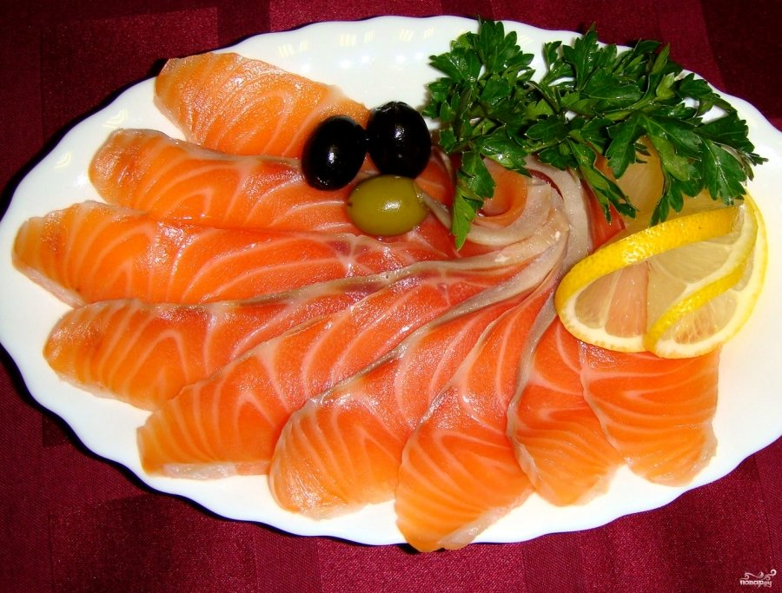
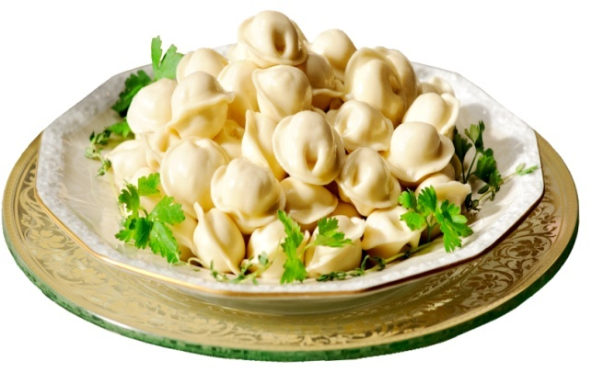
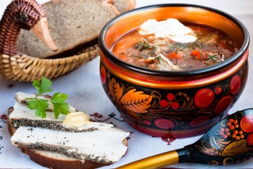
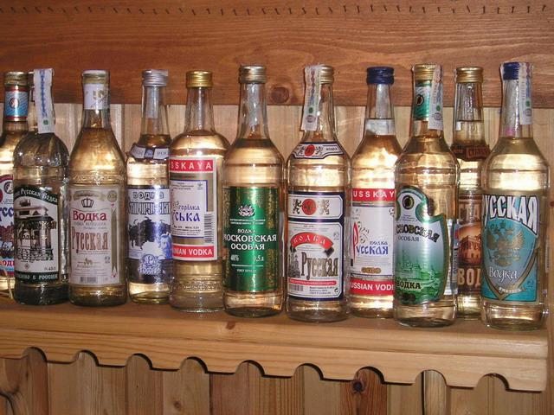
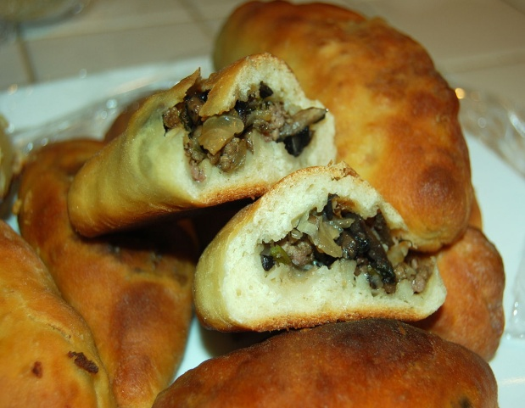
Az orosz konyhaművészet

Slide 19
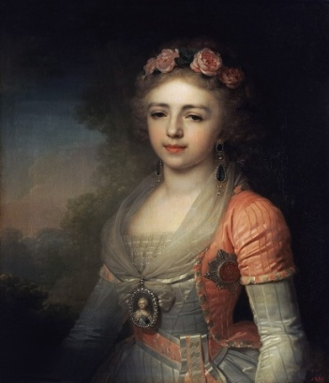
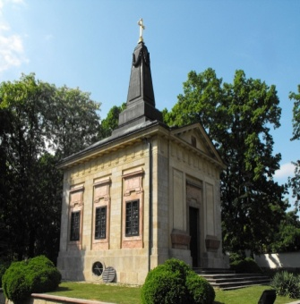
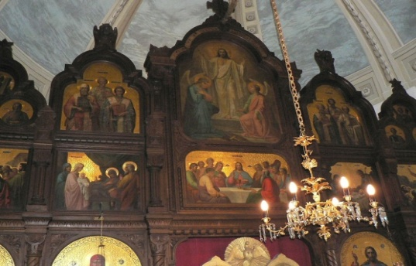
Magyar-orosz történelmi kapcsolatok
finnugor kapcsolatok, 1000 éves, középkorból eredő kapcsolatok (I. András)
orosz jövevényszavak (kereszt, halom, galamb, Duna, sátor, lengyel)
terhelt történelmi múlt feltárása (1849, 1945, 1956)
váratlan kapcsolódási pontok: Alexandra Pavlovna Romanova ürömi sírkápolnája; Auer Lipót Csajkovszkij hegedűmestere

Slide 20
A magyar szlavisztika 170 éve
1849-ben a Pázmány Péter Egyetemen megindul az orosz nyelv oktatása
1866 megjelenik Bérczy Károly Anyegin fordítása
1911 az első Szláv Filológia Tanszék
1915 Bonkáló Sándor A szlávok. A szláv népek és a szláv kérdés ismertetése című könyve
1926 Bonkáló Sándor Az orosz irodalom története, 1-2.; Athenaeum, 1926
1929 Új tanszékként jött létre 1929-ben a Kelet-Európa Története tanszék (Lukinich Imre)
1942 A magyarság és a szlávok (Szekfű Gyula szerkesztésében)

Slide 21
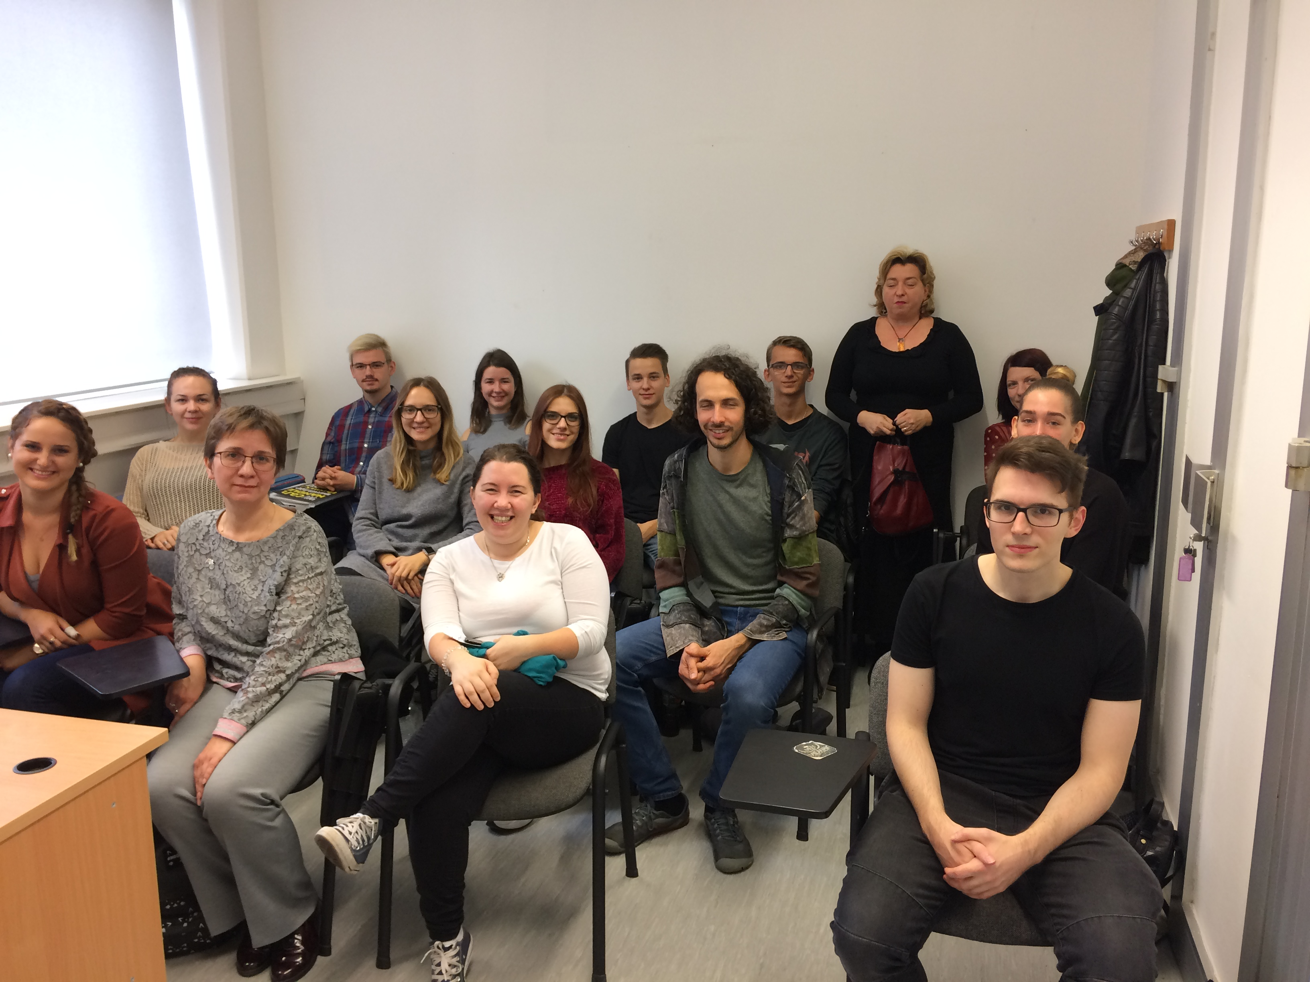
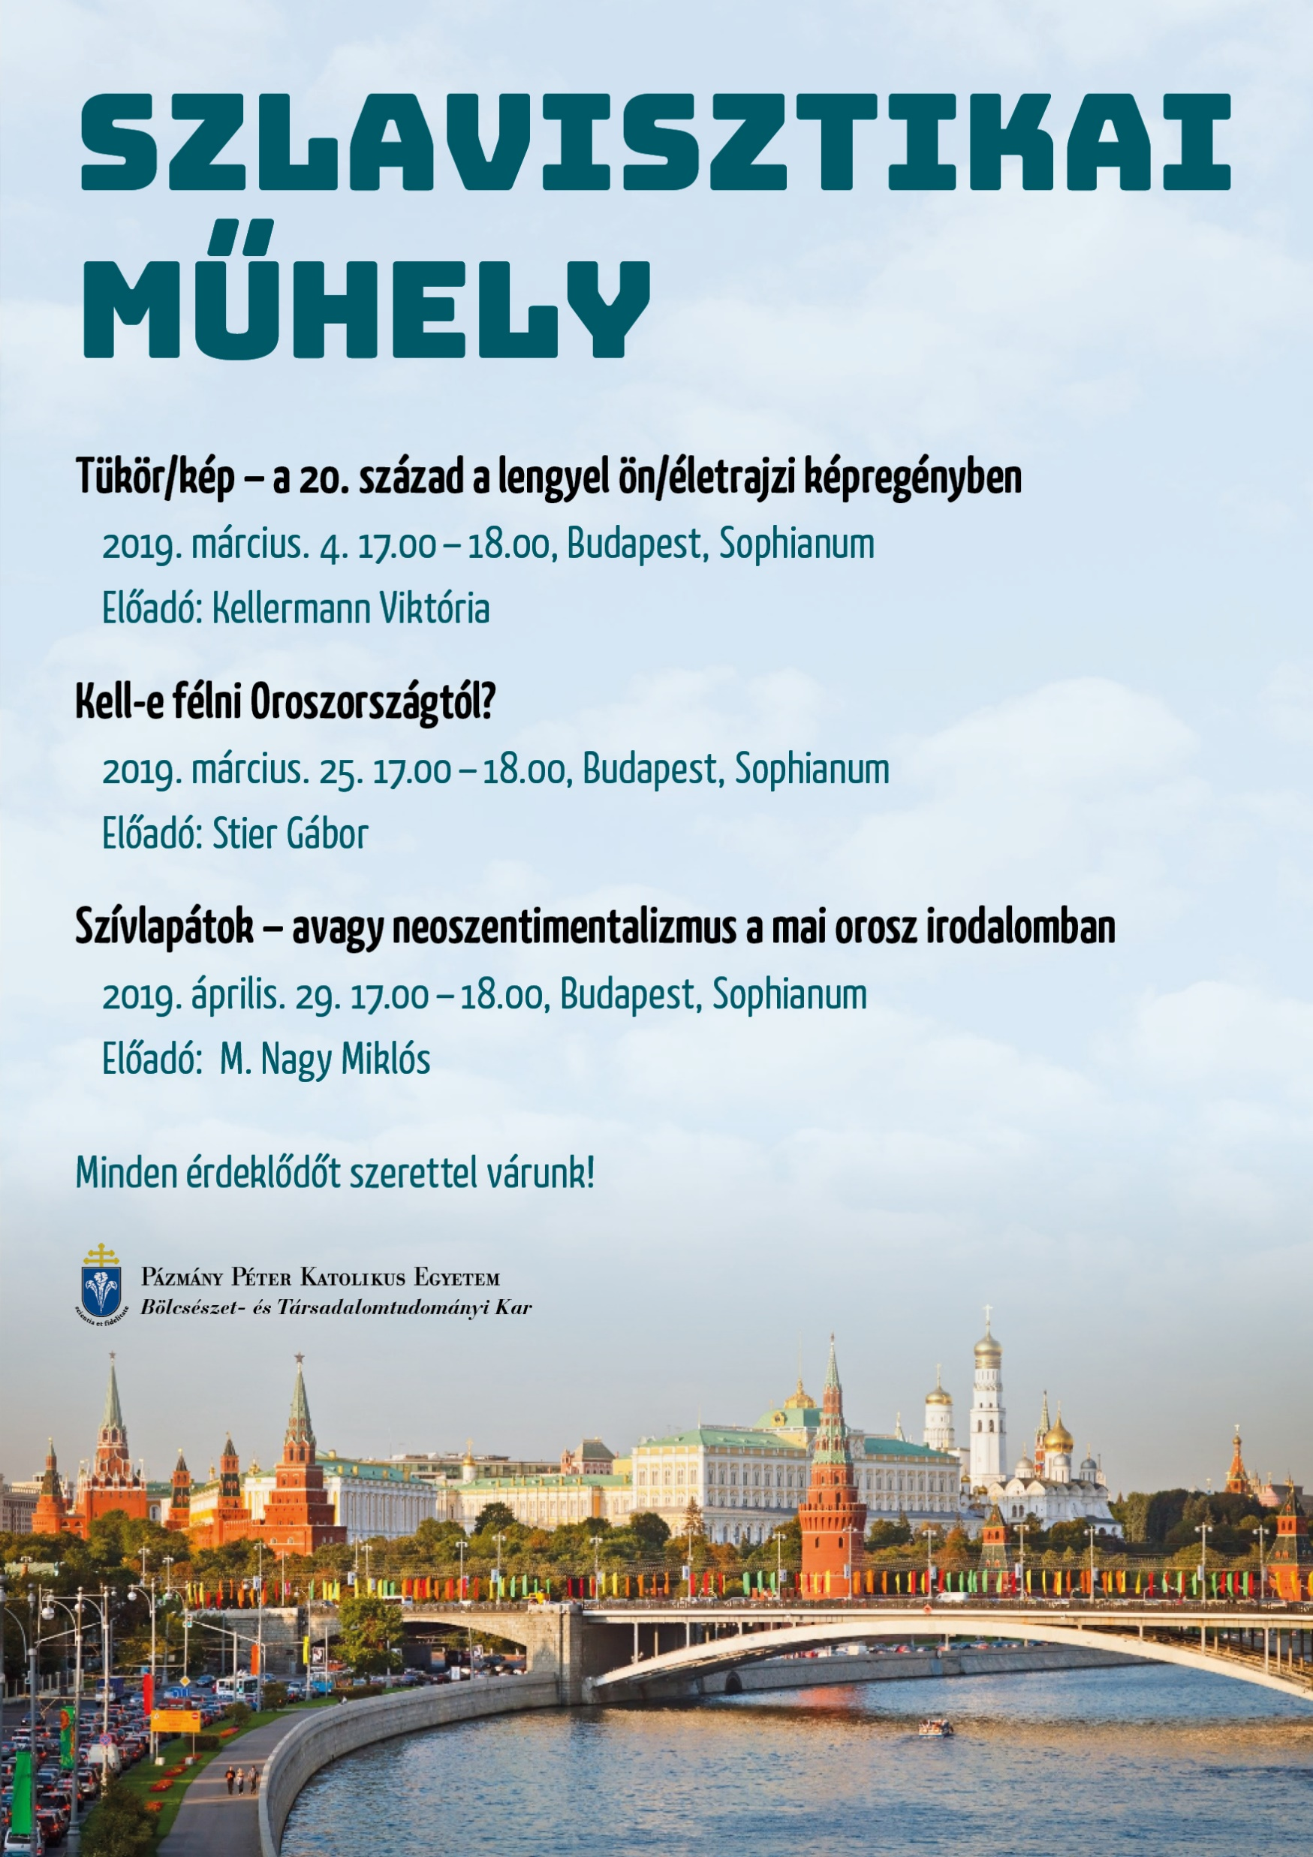
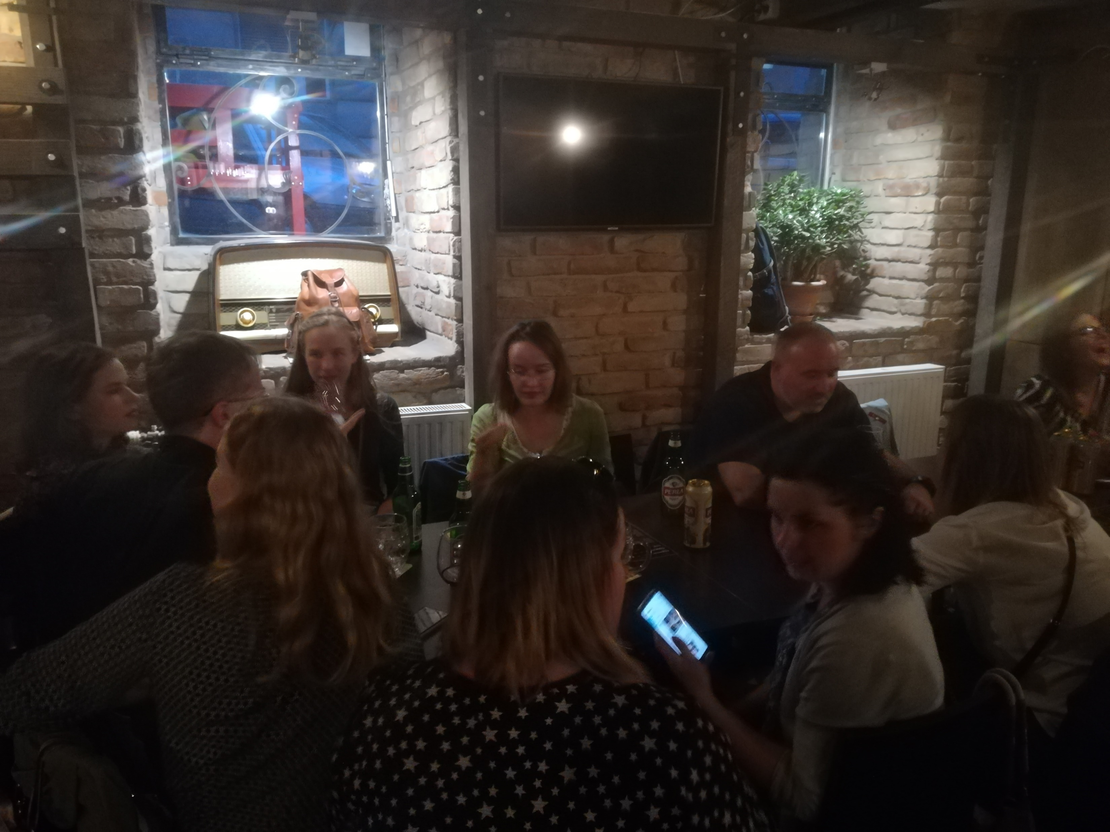
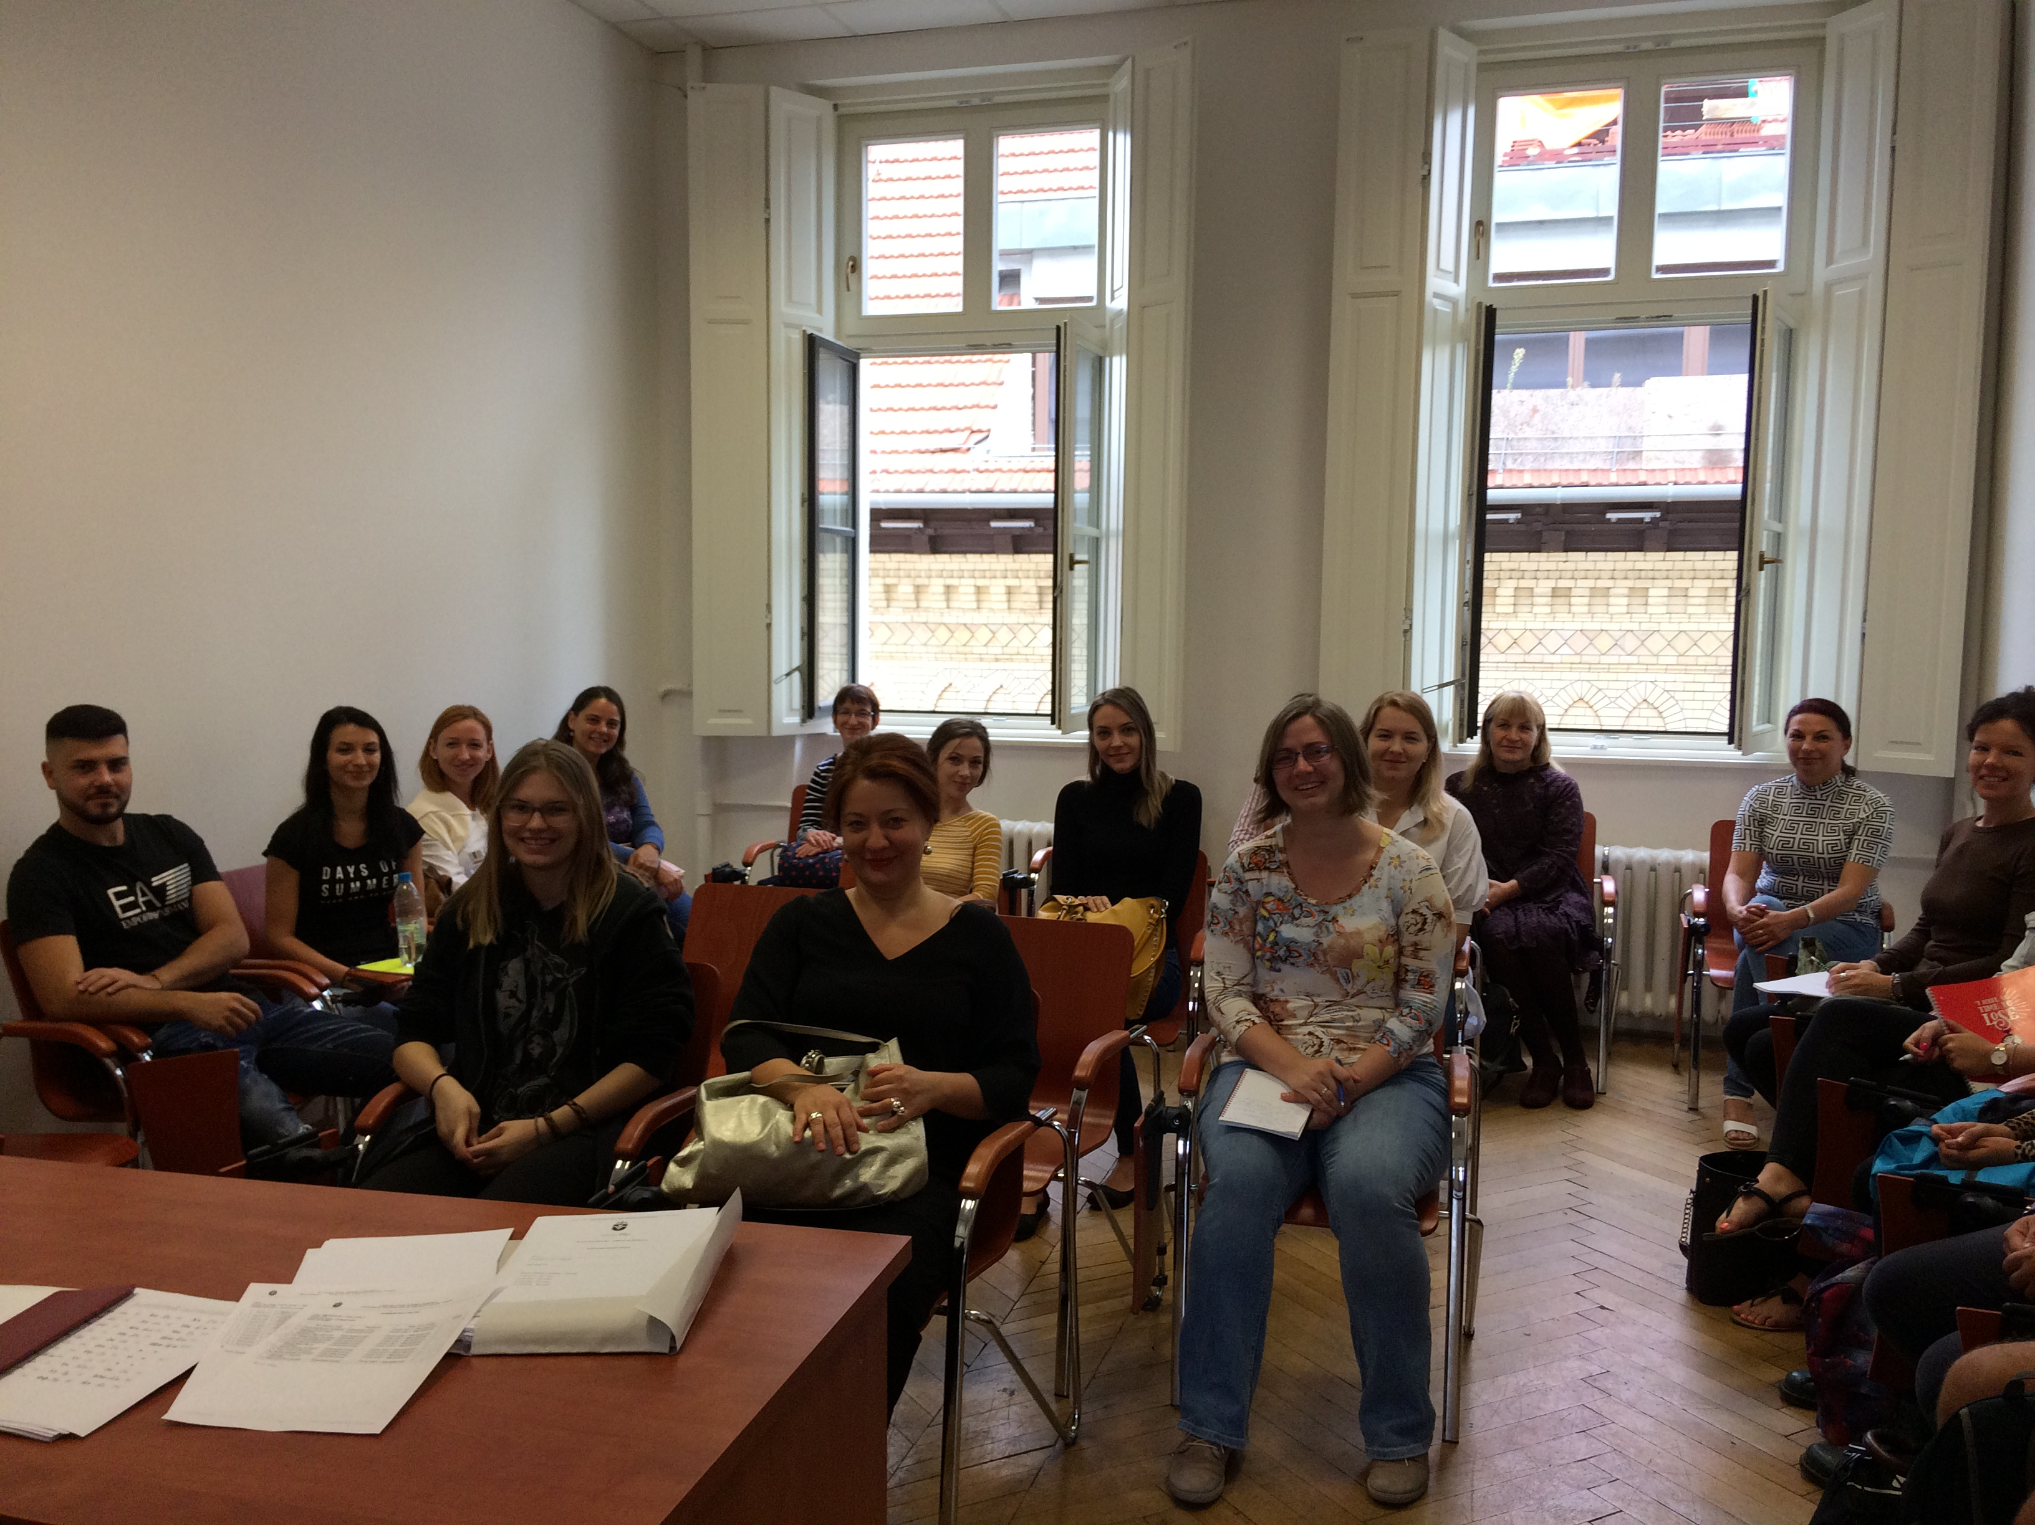
Így élünk mi…

Slide 22
Miért a Pázmány szlavisztika?
minőségi képzést nyújtunk (PhD-val rendelkező szakemberek, szakterületek kiválóságai tanítanak nálunk)
a csoportbontások és a három szintű fejlesztés egyedülálló lehetőséget biztosít az egyéni fejlődésre
közösséget építünk
segítjük hallgatóink tanulmányait a képzésben és a képzésen túl is.

Slide 23
Pázmány Péter Katolikus Egyetem
Közép-Európa Intézet
https://btk.ppke.hu/karunkrol/intezetek-tanszekek/kozep-europa-intezet/orosz-szak
Facebook: Pázmány Szlavisztika

